Slide 2
Vers de très grands collisionneurs de particules
Malika Meddahi
Contributions de Fabiola Gianotti, Mike Lamont, Michael Benedikt, Serge Claudet, et Nicolas Bellegarde
Le contexte
La stratégie portée par le CERN et ses partenaires
Les retombées d’un futur grand projet de collisionneur

Slide 3
Contexte
Caractéristiques souhaitées pour un projet mondial servant la physique des hautes énergies:
Des objectifs clairs avec de grande probabilité d’être atteints
Des progrès dans plusieurs domaines de physique des particules (expériences multiples)
Exploration de l’inconnu grâce à un gain considérable en énergie
Un investissement de construction et opération contrôlé et ‘rentable scientifiquement’, une empreinte carbone basse/raisonnée
Gavin Salam - semaine FCC – Londres Juin 2023

Slide 4
Contexte
3 piliers CERN basés sur la mise à jour 2020 de la Stratégie Européenne pour la Physique des Particules
Exploitation LHC et HL-LHC
Troisième période d'exploitation (Run 3) : énergie portée à √s =13,6 TeV
LHC à haute luminosité (HL-LHC) (construction en cours) → démarrage en 2029, fin en 2041
Programme de « diversité scientifique », complémentaire aux expériences LHC
Expériences et installations actuelles + mises à niveau du Booster, du PS et du SPS (récemment AD/ELENA et zone Est)
Participation à des projets neutrino basés sur des accélérateurs hors Europe (actuellement principalement LBNF/DUNE) via la plateforme neutrino
Futures opportunités en cours de discussion au sein du groupe d’étude « Physics beyond colliders » (p. ex. augmentation de l'intensité du faisceau de la zone Nord pour des expériences sur les kaons et/ou de « beam dump »)
Nouvelles contributions attendues fin 2025 pour une mise à jour de la stratégie Européenne vers 2026-2027
Préparation de l’avenir du CERN
Programmes intenses de R&D sur les accélérateurs, les détecteurs et l'informatique
Etude de faisabilité du Futur Collisionneur Circulaire (FCC) → rapport final fin 2025
R&D et études de conception sur d'autres options : CLIC, collisionneurs de muons → rapports fin 2025

Slide 5
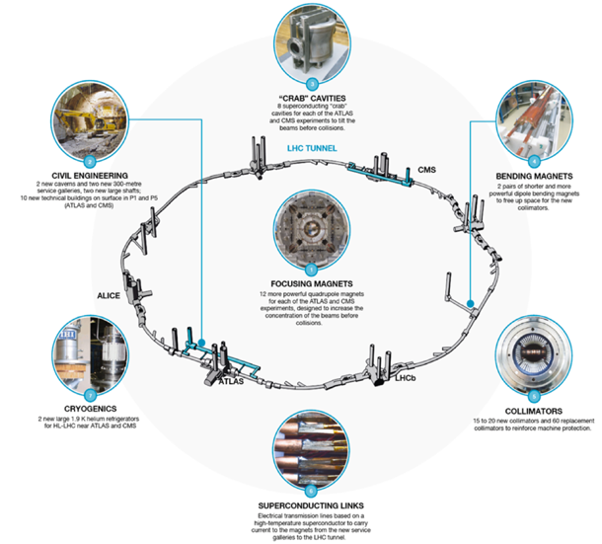
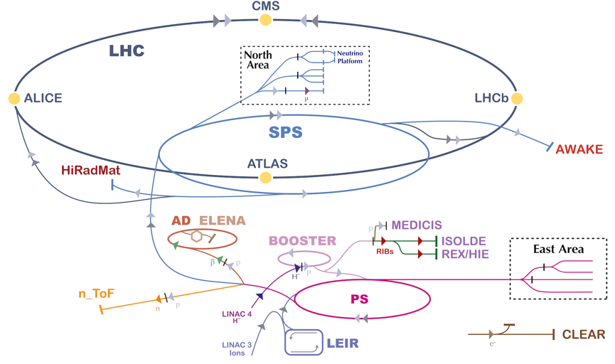
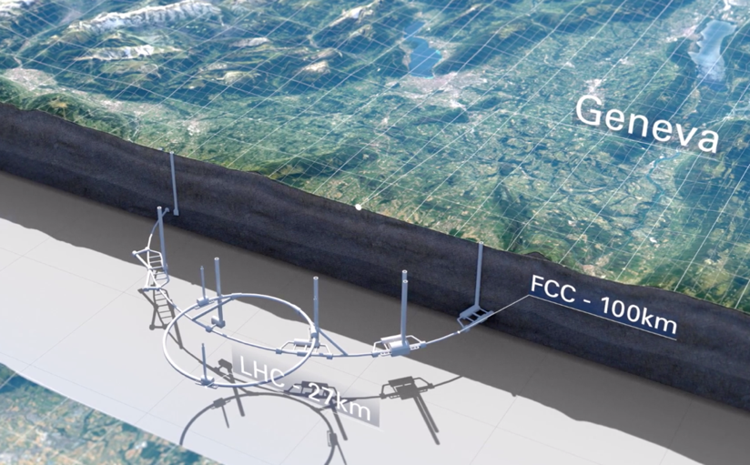
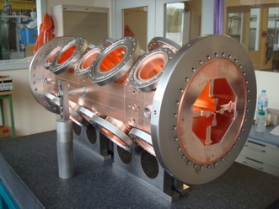
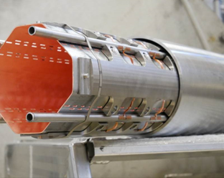
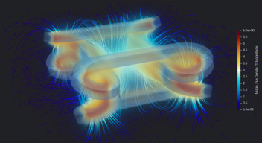
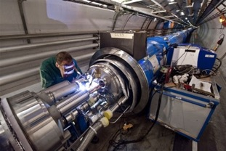
Exploitation
HL-LHC
Options Futures
Technologie/Ingénierie/R&D

Slide 6
Exploitation du LHC et HL-LHC
Le Grand collisionneur de hadrons (LHC)
Un anneau de 27 km de circonférence
Situé à ~100 m sous terre
Des aimants supraconducteurs (Nb-Ti) guident les particules le long de l'anneau
Des particules qui sont accélérées à une vitesse proche de celle de la lumière
Notes:
The LHC is CERN’s flagship accelerator.
Possible additional information to complement what is on the slide (TIME PERMITTING):
It is the world’s largest and most powerful particle accelerator
Protons (and lead ions) circulate in two beams, which travel in opposite directions in two separate beam pipes
Protons are accelerated to 99.9999991% the speed of light (11 245 turns/second)
The beam pipes are under ultrahigh vacuum, to avoid collisions between the particles and gas molecules. The vacuum in the beam pipes is 10⁻¹³ atm – similar to the atmosphere on the moon (10⁻¹⁵ atm)
It is one of the coldest places in the Universe (1.9K; -271.3°C)
Superconducting magnets are used to focus the beam (quadrupole magnets) and bend the beam around the circular accelerator (dipole magnets)
The LHC is built in the same tunnel where CERN’s previous flagship accelerator was located – LEP, which accelerated electrons
Le Grand collisionneur de hadrons (LHC) est l'accélérateur phare du CERN.
Informations complémentaires pour compléter éventuellement la diapositive :
C'est le plus grand et le plus puissant accélérateur de particules du monde.
Les protons (et les ions plomb), sous la forme de deux faisceaux, circulent en sens opposé, dans deux tubes distincts.
Les protons y sont accélérés à 99,9999991 % de la vitesse de la lumière (11 245 tours/seconde)
Les tubes de faisceau sont placés sous un vide très poussé pour éviter que les particules n'entrent en collision avec les molécules de gaz. Le vide dans les tubes de faisceau atteint une pression de 10⁻¹³ atm, presque autant que l'atmosphère sur la Lune (10⁻¹⁵ atm).
C'est l'un des endroits les plus froids de l'Univers (1,9K ; -271,3°C)
Les aimants supraconducteurs sont utilisés pour focaliser les faisceaux de particules (aimants quadripôles) et les incurver le long de l'accélérateur circulaire (aimants dipôles).
Le LHC a été construit dans le même tunnel que celui dans lequel se trouvait le LEP, l'ancien accélérateur phare du CERN, qui accélérait des électrons.

Slide 7
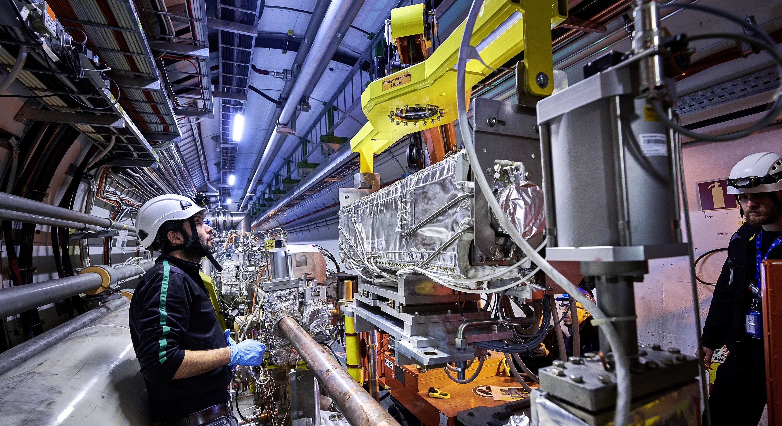
La transformation du LHC en LHC à haute luminosité est en cours
Exploitation du LHC et HL-LHC
Le LHC à haute luminosité (HL-LHC) utilisera de nouvelles technologies (Nb₃Sn) pour produire dix fois plus de collisions que le LHC
Il sera plus précis et aura un potentiel de découvertes plus important
Son exploitation commencera en 2029 et durera jusqu'en 2041
Notes:
Additional information (OPTIONAL, TIME PERMITTING)
Key innovations in HL-LHC:
1) Powerful superconducting quadrupole magnets (12 Tesla) will be installed on either side of the ATLAS and CMS experiments to focus the particle bunches. These magnets will be made using niobium-tin (Nb₃Sn), used for the first time in an accelerator (instead of niobium-titanium)
2) Crab cavities for tilting the beams (16 in total) - give the head and tail of the particle bunches opposite-sign transverse momentum before they meet, enlarging the overlap area of the two bunches and thus increasing the probability of collisions.
3) One hundred new, more effective collimators will be installed: these devices absorb particles that stray from the beam trajectory and might otherwise damage the machine.
4) More compact and powerful bending magnets (11 Tesla), also made using the niobium-tin superconductor.
5) Innovative superconducting power lines will connect the power converters to the accelerator; will be able to carry currents of record intensities, up to 100 000 amps!
Informations complémentaires (facultatives)
Innovations principales du HL-LHC :
1) De puissants aimants supraconducteurs quadripolaires (12 teslas) seront installés de part et d'autre des expériences ATLAS et CMS afin de concentrer les paquets de particules. Ce sera la première fois que des aimants en niobium-étain (au lieu de niobium-titane) seront utilisés dans un accélérateur
2) Les cavités-crabe, qui servent à incliner les faisceaux (16 au total), donnent une impulsion transversale aux paquets de particules avant qu'ils n'entrent en collision, ce qui élargit la zone de superposition des deux paquets, augmentant ainsi les probabilités de collisions.
3) Cent nouveaux collimateurs, plus efficaces, seront installés. Ces appareils absorbent toutes les particules qui s’échappent de la trajectoire du faisceau et pourraient ainsi abîmer la machine.
4) Des aimants de courbure plus compacts et plus puissants (11 teslas), fabriqués avec du niobium-étain supraconducteur.
5) Des lignes électriques supraconductrices innovantes relieront les convertisseurs de puissance à l'accélérateur, et pourront transporter des courants avec des intensités record allant jusqu'à 100 000 ampères !

Slide 8
Exploitation du LHC et HL-LHC
ffrom HW margins
LS2
Amélioration des injecteurs du LHC (LIU) achevée.
Améliorations de phase 1 des expériences (majeures pour LHCb et ALICE).
LS3
Installation des améliorations machine HL-LHC.
de phase 2 des améliorations d'ATLAS et de CMS.
LHCb et ALICE prévoient des
améliorations majeures durant le LS4 (2033-2034)
Luminosité intégrée attendue à la fin du LHC (2025): > 450 fb⁻¹ (objectif nominal: 300 fb⁻¹)
Objectif de luminosité pour le HL-LHC: 3 000 fb⁻¹, requis pour observer la production de HH à ~ 5σ à ATLAS et CMS

Slide 9
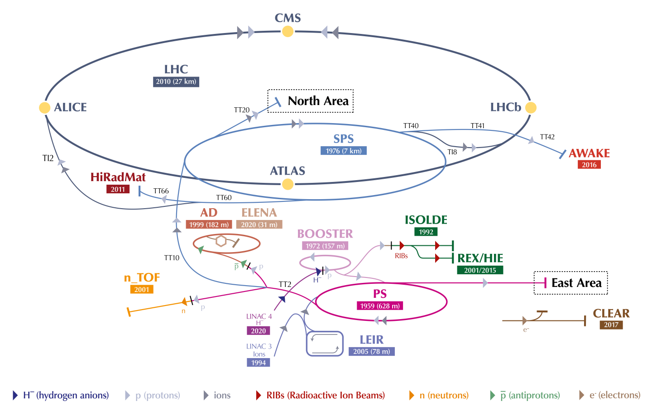
Programme de diversité scientifique
AD/ELENA: Déclérateur d'antiprotons pour les études sur l'antimatière
CAST, OSQAR: axions
CLOUD: impact des rayons cosmiques sur les aérosols et les nuages COMPASS: structure et spectroscopie des hadrons
ISOLDE: noyaux radioactifs
NA61/Shine: ions lourds et cibles neutrino
NA62: désintégrations rares du kaon
NA63: processus d'interaction dans des champs EM intenses sur des cibles en cristaux
NA64: recherche de photons noirs
Plateforme neutrino: R&D sur les détecteurs de 𝛎 pour des expériences aux USA et au Japon
n-TOF: sections efficaces réactions induites par les neutrons
p⁺ @6.8 TeV Pb⁸²⁺ @6.8 TeV/u
p⁺@400 GeV/c
Pb⁸²⁺
p⁺@440 GeV/c
p⁺@450 GeV/c
p⁺@1.4 GeV
p⁺@24 GeV/c
Pb⁵⁴⁺ ⁽⁸²⁺⁾
p⁺@26 GeV/c
p⁺@20 GeV/c
LINAC 2
p⁺
1978
Exploiter les capacités uniques du complexe d’accélérateurs du CERN: ~ 20 projets, ~ 2 000 physiciens.

Slide 10
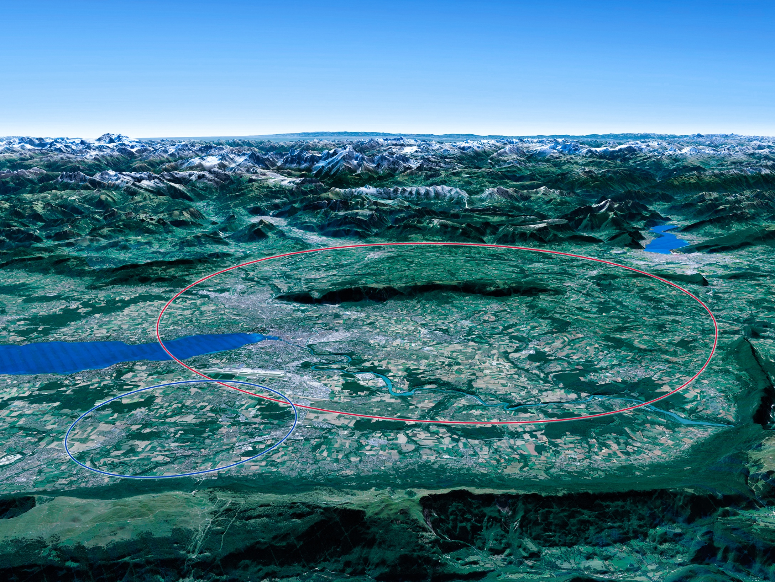
Préparer l’avenir
Mettre en œuvre les recommandations de la mise à jour 2020 de la stratégie européenne pour la physique des particules :
• Pleine exploitation du LHC à haute luminosité
• Construction d’une usine à Higgs pour mieux comprendre cette particule unique en son genre
• Étude de la faisabilité technique et financière d’un future collisionneur de 100 km aux frontières des hautes énergies au CERN
• Intensification de la R&D sur ce sujet
• Soutien aux autres projets dans le monde
LHC
Notes:
For information, the ESPPU recommendations in more detail:
Full exploitation of the HL-LHC
An electron-positron Higgs factory is the highest priority after the LHC
Ramp up R&D efforts for advanced accelerator technologies
Support long-baseline neutrino projects in Japan and US
Investigation of feasibility of a future 100 TeV hadron collider at CERN
THIS IS THE LAST SLIDE IN THE “RESEARCH” SECTION
Pour information, la mise à jour 2020 de la stratégie européenne recommmande plus précisément :
Pleine exploitation du LHC à haute luminosité
Construction d'une usine à Higgs électron-positon, la prochaine priorité après le LHC
Intensification de la R&D sur les technologies d'accélérateur de pointe
Soutien aux projets neutrino longue distance au Japon et aux États-Unis
Étude de la faisabilité d'un futur collisionneur de hadrons de 100 TeV au CERN
CECI EST LA DERNIÈRE DIAPOSITIVE DE LA SECTION « RECHERCHE »

Slide 11
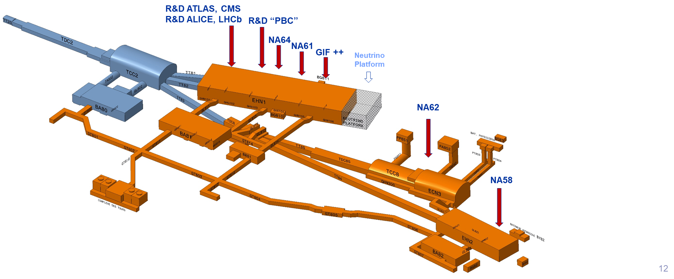
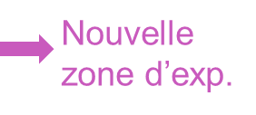
Préparer l’avenir: Explorer de nouvelles opportunités
Rénovation de la Zone Expérimentale Nord pour l’opération de faisceaux de plus haute intensité : 2 phases de rénovation (2019-2028 et 2029-2034) approuvées avec enveloppes financières correspondantes.
Jusqu'à ~ 4e19 POT/an (extraction lente) disponibles après le LS3
Au-delà: physique des kaons (HIKE), expériences d'extraction de faisceaux vers des absorbeurs pour le domaine du ‘secteur sombre’ et autres études (SHADOW, SHiP…)

Slide 12
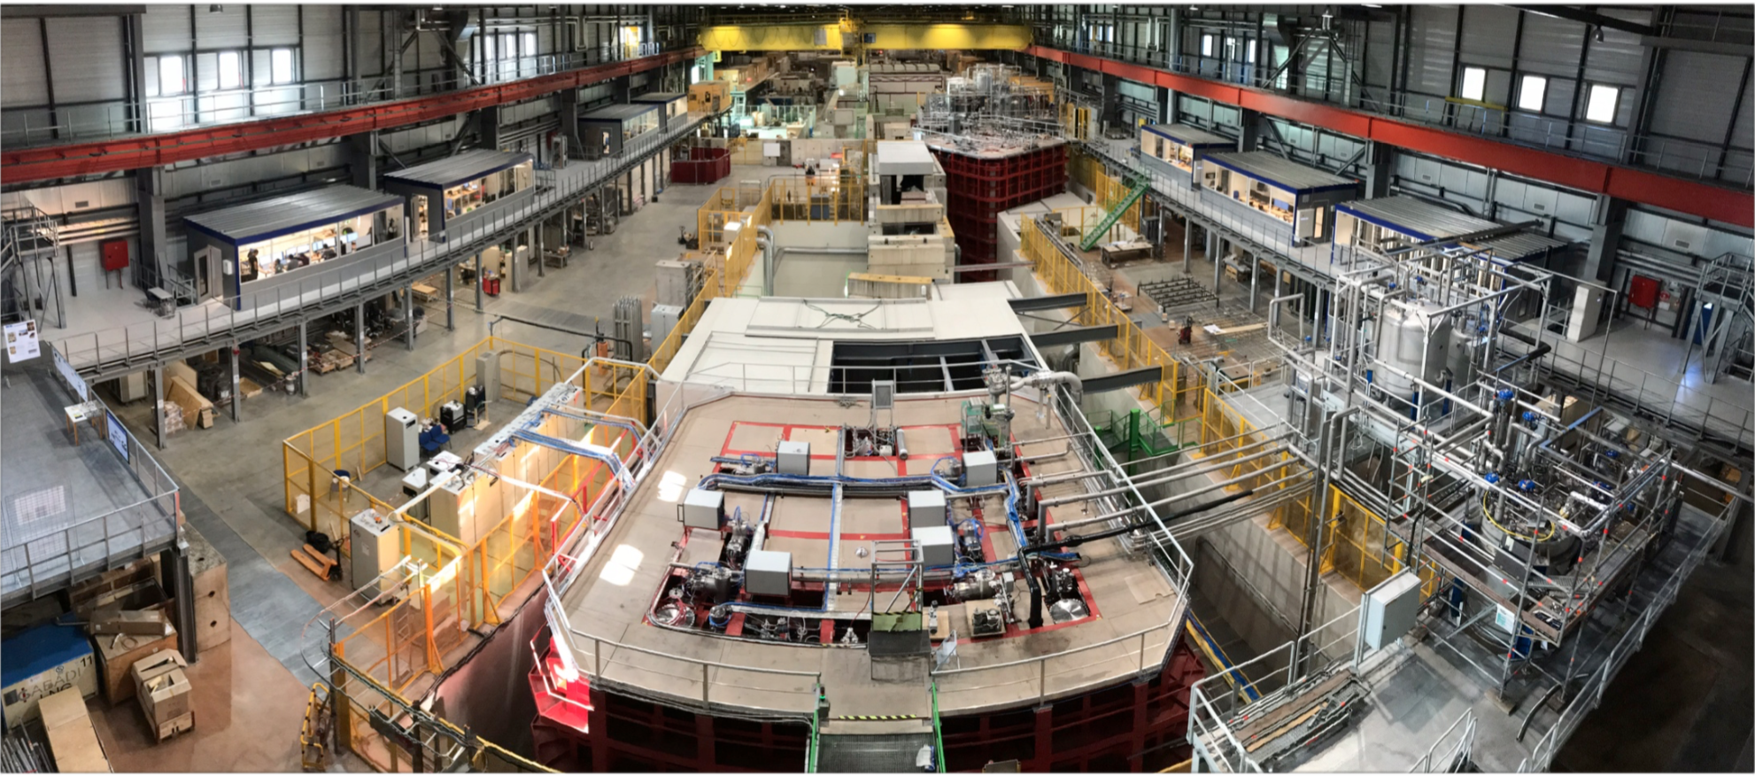
Préparer l’avenir: la Plateforme Neutrino du CERN
Établie en 2014, suite à la mise à jour de l'ESPP en 2013 :
"Le CERN devrait élaborer un programme pour les neutrinos afin d'ouvrir la voie à un rôle européen substantiel dans les futures expériences neutrinos à longue distance. L'Europe devrait explorer la possibilité d'une participation majeure aux projets de pointe sur les neutrinos à longue distance aux États-Unis et au Japon."
~ 900 collaborateurs de ~30 pays
Principales activités de la Plateforme Neutrino :
Extensions du hall EHN1 dans la zone Nord pour fournir de l'espace et des installations de faisceau pour les détecteurs 𝝂.
Remise à neuf du détecteur ICARUS pour le programme de neutrino à courte distance de Fermilab.
Construction et exploitation de deux prototypes pour DUNE -> crucial pour établir la faisabilité du détecteur, valider la technologie et finaliser les choix techniques
Construction de cryostats pour deux (sur quatre) modules de DUNE.
Construction des détecteurs Baby-Mind et ND280 pour l'expérience T2K au Japon.

Slide 13
LEGEND
CERN ExistingLHC
Préparer l’avenir
LHC
FCC
Muon Collider
CLIC
FCC
CLIC
Muon Collider ring
Muon Acceleration ring

Slide 14
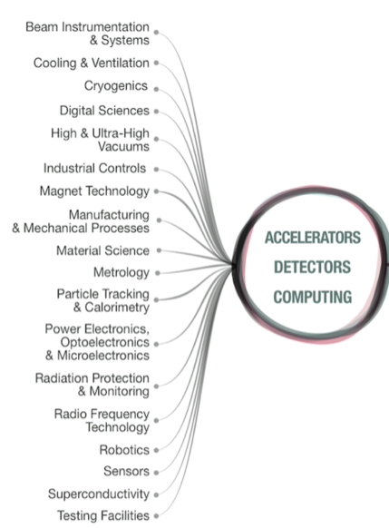
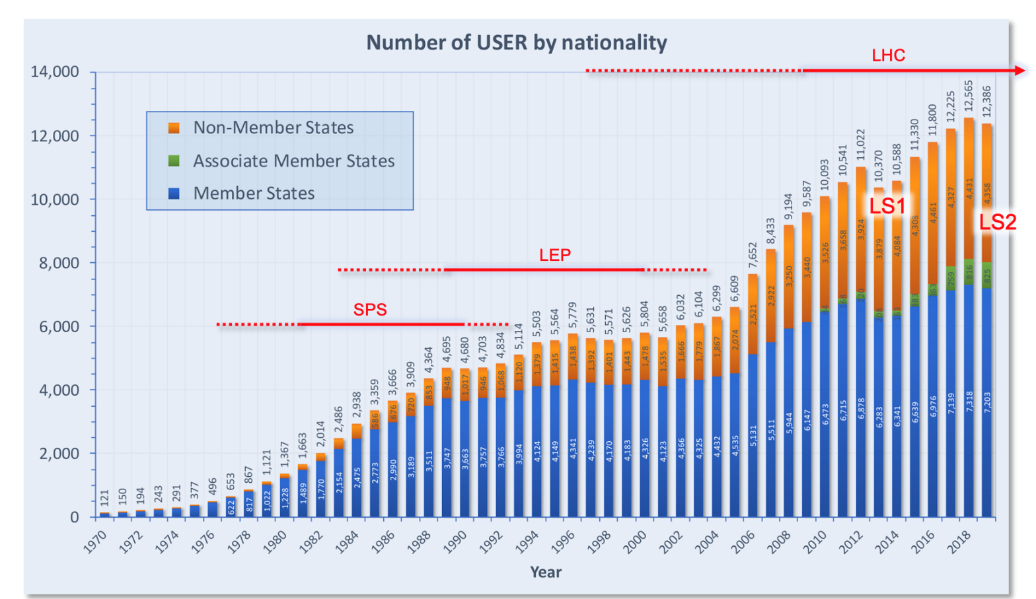
Préparer l’avenir: le rôle d’un projet phare
Le CERN joue un rôle de premier plan en physique des particules, développe de nombreuses technologies novatrices, possède une vaste communauté (> 16 900 personnes) et apporte un appui à des projets situés dans les États membres et ailleurs principalement parce qu'il héberge un
projet phare ambitieux comme le LHC et développe l'infrastructure, les technologies et le savoir-faire exceptionnels dont celui-ci a besoin.
~ 40 %
La communauté des
utilisateurs du CERN
a pratiquement doublé
avec l'avènement du LHC
~ 25 %
~ 20 %
Pour garder son rôle en physique des particules, ses capacités d'innovation technologique et une vaste communauté, le CERN a besoin d'un projet phare (reposant sur des arguments scientifiques solides) dont l'exploitation
pour la physique commencera peu après (<<10 ans) la fin du HL-LHC

Slide 15
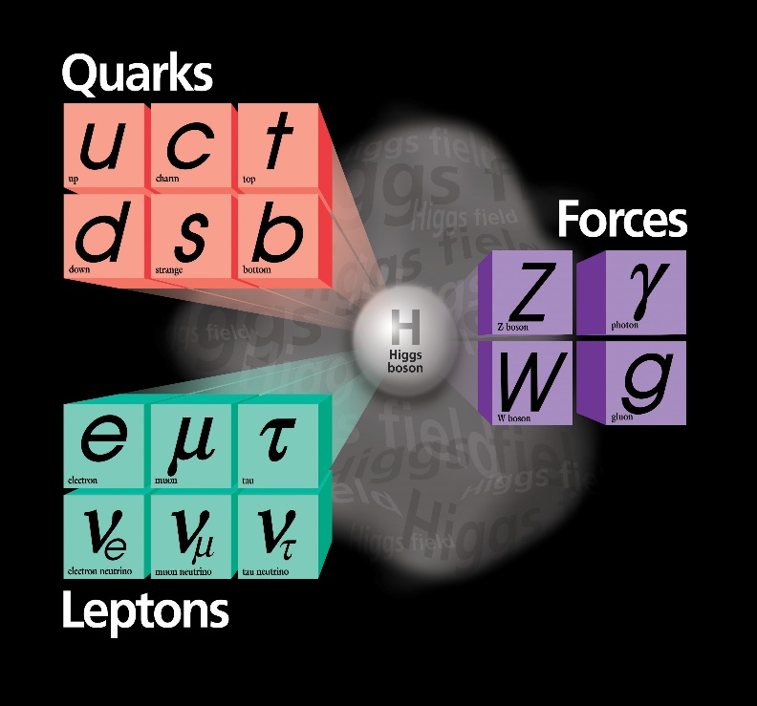
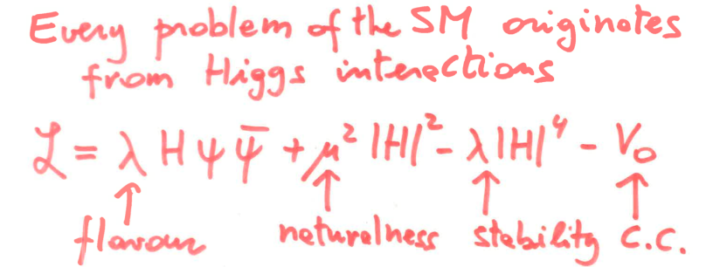
Pourquoi le FCC?
Particules élémentaires du
Modèle standard.
Toutes observées par des expériences.
De nombreuses questions encore irrésolues en physique fondamentale:
Pourquoi le boson de Higgs est-il si léger?
À quoi est due l'asymétrie matière-antimatière dans l'Univers?
Pourquoi 3 familles de particules avec des masses et des comportements différents?
Quelle est l’origine de la masse et des oscillations des neutrinos?
Quelle est la composition de la matière noire, qui représente 25% de l’Univers ?
À quoi est due l'accélération de l'expansion de l'Univers?
Pourquoi la gravitation est-elle si faible?
Pour répondre à ces questions, il faut pouvoir explorer une NOUVELLE PHYSIQUE
En bleu foncé: questions auxquelles le FCC permettra de répondre directement, en particulier en utilisant le boson de Higgs comme outil de découvertes.

Slide 16
Pourquoi le FCC
Un potentiel immense pour la physique: installation aux frontières de l'énergie et de l'intensité pour répondre aux questions en suspens
FCC-ee: la meilleure de toutes les usines à Higgs proposées;
FCC-hh: exploration directe de la prochaine frontière d'énergie (~ x10 LHC);
Également, des collisions d’ions lourds et, peut-être, des collisions ep/e-ion;
Programme mené en synergie avec des infrastructures techniques et de génie civil communes, s'appuyant sur l'infrastructure existante du CERN et la réutilisant.
Unique installation adaptée à la taille de la communauté du CERN: les collisionneurs circulaires permettent d'accueillir 4 expériences (voire plus)
Calendrier
La technologie FCC-ee est prête: la construction peut se faire parallèlement à l'exploitation du HL-LHC et la physique peut commencer quelles années après la fin de l'exploitation du HL-LHC (2045-2048 selon le calendrier actuel). Cela permettrait de préserver l'engagement de la communauté.
Construire le FCC-ee avant le FCC-hh permettrait également
D'étaler le coût de la machine FCC-hh (plus onéreuse) sur davantage d'années;
De mener des travaux de R&D pendant 20 ans afin d'avoir des aimants ‘abordables’ pouvant fournir le champ le plus élevé possible (utilisant aussi des supraconducteurs haute température);
D'optimiser l'investissement global, puisque le FCC-hh réutilisera l'infrastructure de génie civil du FCC-ee.

Slide 17
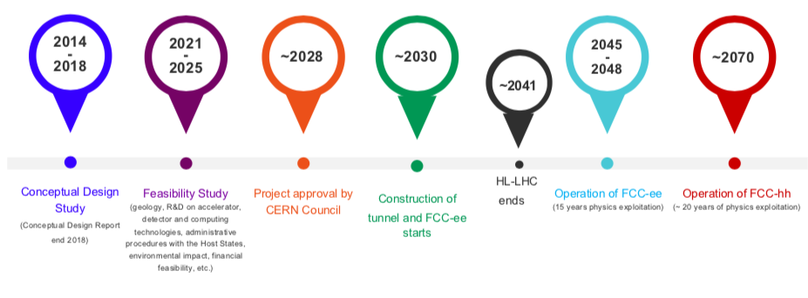
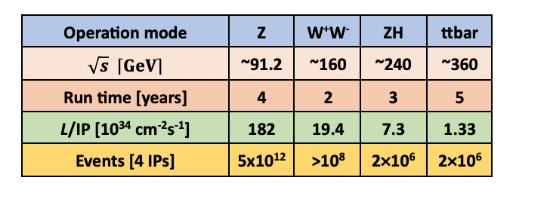
Calendrier FCC
Ce calendrier tient compte :
des enseignements tirés de la construction
de plusieurs collisionneurs au CERN
du fait que le HL-LHC fonctionnera jusqu’en
~2041
L'exploitation pour la physique d'un collisionneur au CERN, QUEL QU'IL SOIT,
ne pourra pas commencer avant 2045-2048
1ère étape, collisionneur FCC-ee: collisions électron-positon de 90 à 360 GeV
Construction: 2033-2045
Exploitation pour la physique: 2048-2063
2ème étape, collisionneur FCC-hh: collisions proton-proton ≥ 100 TeV
Construction: 2058-2070
Exploitation pour la physique: ~ 2070-2095

Slide 18
Zoom sur l’Etude de Faisabilité du FCC - Objectifs principaux
Démonstration de la faisabilité géologique, technique, environnementale et administrative du tunnel et des surfaces et optimisation de l’emplacement et de l’aménagement de l’anneau et des infrastructures connexes
Poursuite, en collaboration avec les États hôtes, des processus administratifs préparatoires requis pour l’approbation d’un éventuel projet afin d’identifier et d’éliminer tout obstacle
Optimisation de la conception des collisionneurs FCC-ee et FCC-hh et de leurs chaînes d’injecteurs, soutenue par la R&D pour développer les technologies clés nécessaires
Élaboration d’un modèle opérationnel durable pour la machine et expérimences en termes de besoins en ressources humaines et financières, ainsi que d’aspects environnementaux et d’efficacité énergétique
Élaboration d’une estimation consolidée des coûts, ainsi que des modèles de financement et d’organisation nécessaires pour permettre l’achèvement, la mise en œuvre et l’exploitation de la conception technique du projet (accent mis sur FCC-ee)
Identification de ressources substantielles en dehors du budget du CERN pour la mise en œuvre du projet de la première phase (tunnel et FCC-ee)
Consolidation des concepts de cas physique et de détecteur (en particulier les exigences et les technologies de détection FCC-ee)
Collaboration FCC : 147 laboratoires (dont 12 des États-Unis) de 34 pays. De nombreuses opportunités de travail intéressant (nouveaux concepts de détecteurs, technologies d’accélérateur, impact environnemental et durabilité, etc.)

Slide 19
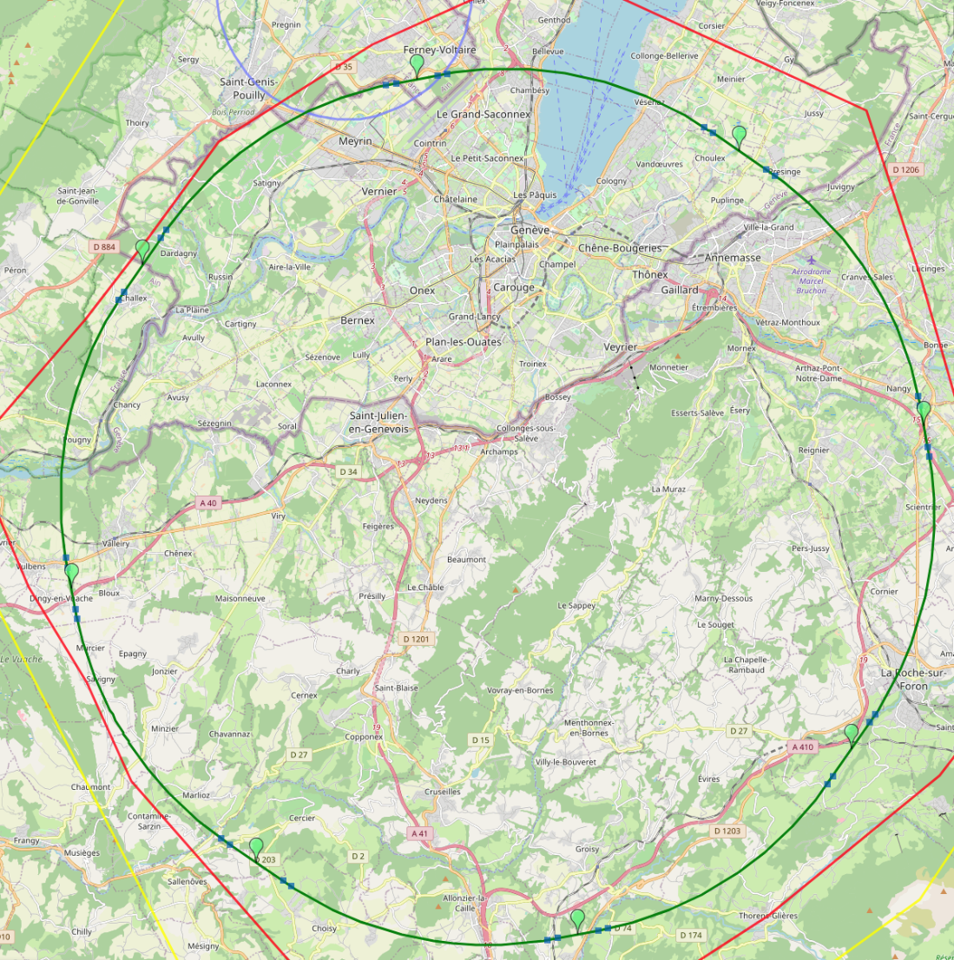
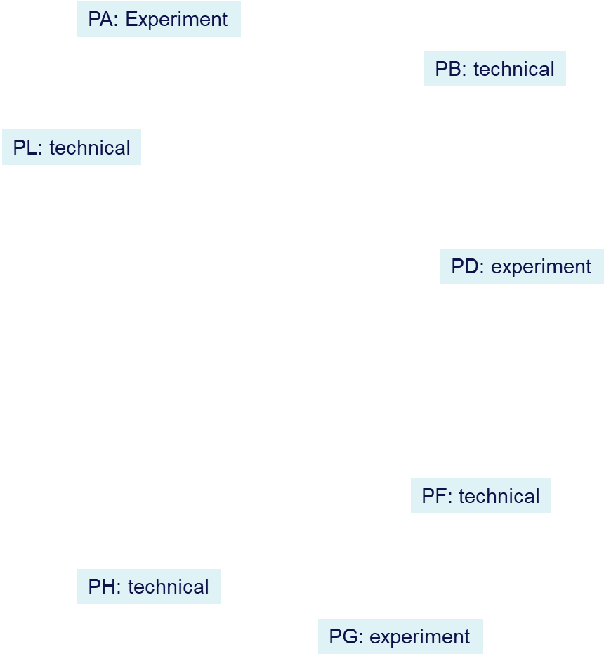
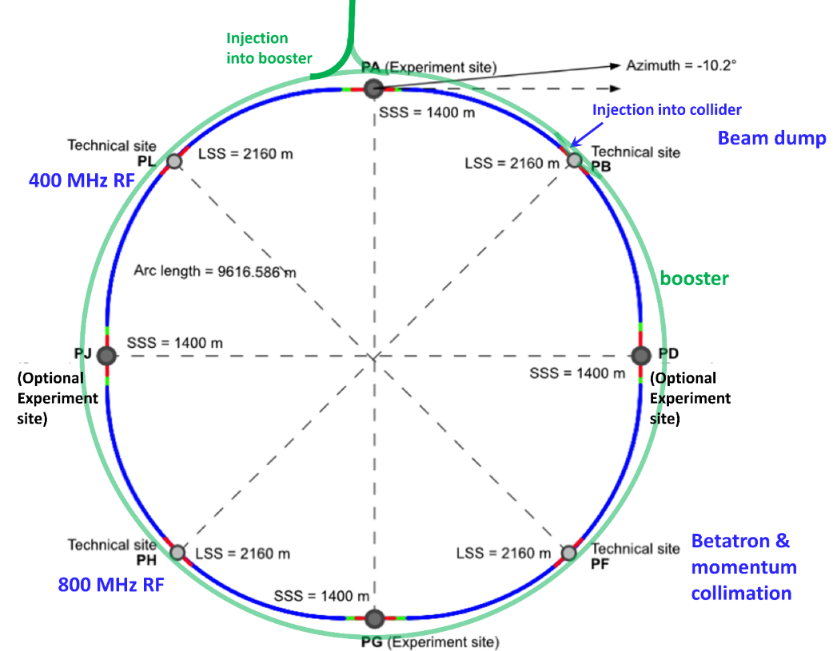
Zoom sur l’Etude de Faisabilité du FCC - Éviter, réduire, compenser
Étape majeure récente : l’optimisation du placement des anneaux. “Éviter, reduire, compenser”
Faite sur la base de ~ 50 variantes initiales, basées sur la géologie et les contraintes de surface (disponibilité des terrains, accès aux routes, etc.), environnement (zones protégées), infrastructures (eau, électricité, transports), etc.
Enquête sur le site : 9 zones à haut risque identifiées (à étudier plus avant avec ~ 40 forages et 100 km de lignes sismiques)
Anneau de base: anneau de 91,1 km, 8 points de surface – travail en cours.
FCC-ee layout

Slide 20
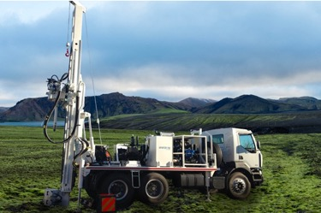
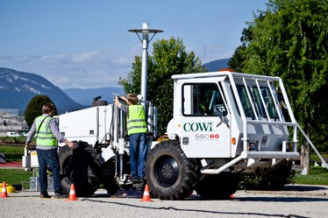
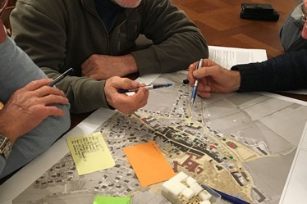
Zoom sur l’Etude de Faisabilité du FCC - Activités programmées
2023
Etablissement d'inventaires ‘natures’ classiques, localisation d'espèces menacées, relevés des conditions environnementales, étude agronomique, analyse des pollutions eau, air, trafic, bruit et lumière.
Forages d'exploration dans des zones où les conditions géologiques doivent être clarifiées pour pouvoir faire des estimations fiables des coûts et du calendrier du Génie Civil du projet.
2024
2024
Techniques acoustiques pour recueillir des données fiables sur les particularités du sous-sol sans avoir besoin de forage dans des zones où les informations sur les conditions géologiques sont aujourd’hui insuffisantes .
Identification avec les acteurs territoriaux des opportunités et des synergies liées au FCC,. Optimiser les emplacements et les aménagements du site en surface. Analyser plus en détail les potentiels d'impact socio-économique.
2023/24

Slide 21
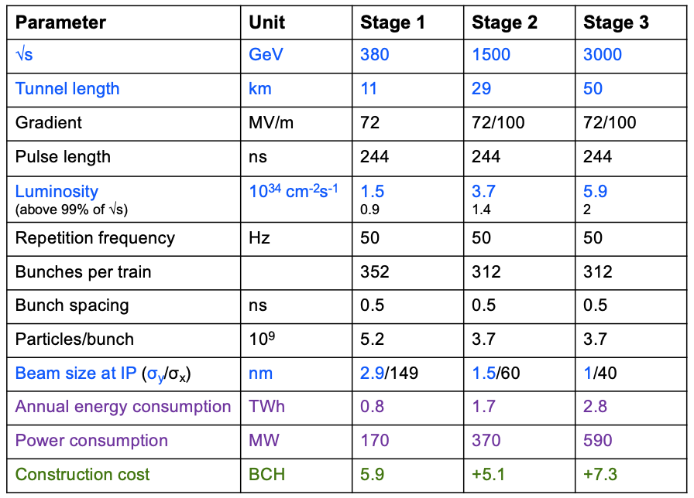
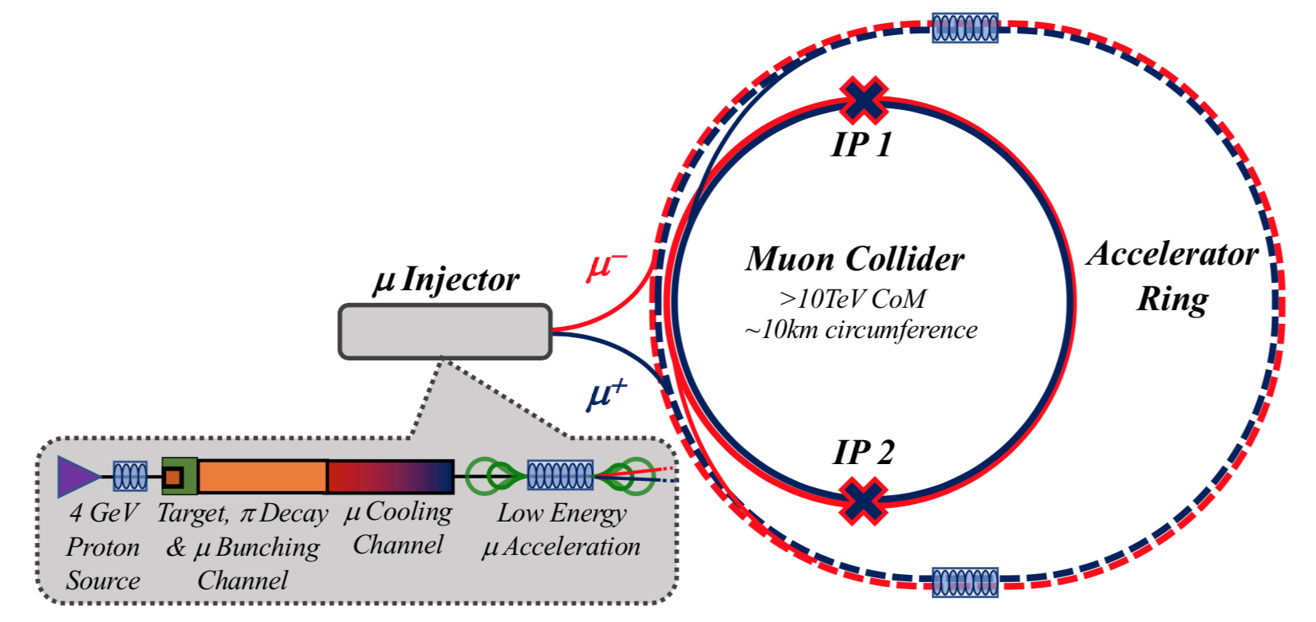
Autres scénarios : le CLIC et les collisionneurs de muons. Objectifs 2021-2025
Objectifs du CLIC:
finaliser la technologie en bande X en vue de la préparation à la construction (accélération du conditionnement et de la fabrication de la structure)
améliorer l'efficacité énergétique (par exemple les klystrons): récemment de 170 à 110 MW
optimiser la luminosité pour la machine de premier étage et la technologie des nano faisceaux (études de dynamique de faisceau, alignement et stabilité machine, etc : récemment amélioration de 1,5
“Project Readiness Report” fin 2025 (contribution pour ESPP)
Remarque : Le CERN contribue à un éventuel ILC au Japon par le biais d'une collaboration sur technologies et études d'intérêt pour CLIC et ILC, participation à ILC
commissions (IDT et ses GT) et coordination de la participation de l’Europe à l’ILC
Objectifs du collisionneur de muons : travailler sur les principaux défis, y compris source de muons et refroidissement, aimants à montée rapide en champ, accélérateur et anneaux du collisionneur, bruit de fond neutrino et génie civil
-> déterminer d'ici fin 2025 (contribution pour ESPP) si l'investissement dans le programme de démonstrateur de collisionneur de muons et CDR sont justifiées d'un point de vue scientifique.
Étude internationale hébergée au CERN : ressources allouées sur le budget du CERN. Récemment : subvention de la Commission européenne de 3 M€

Slide 22
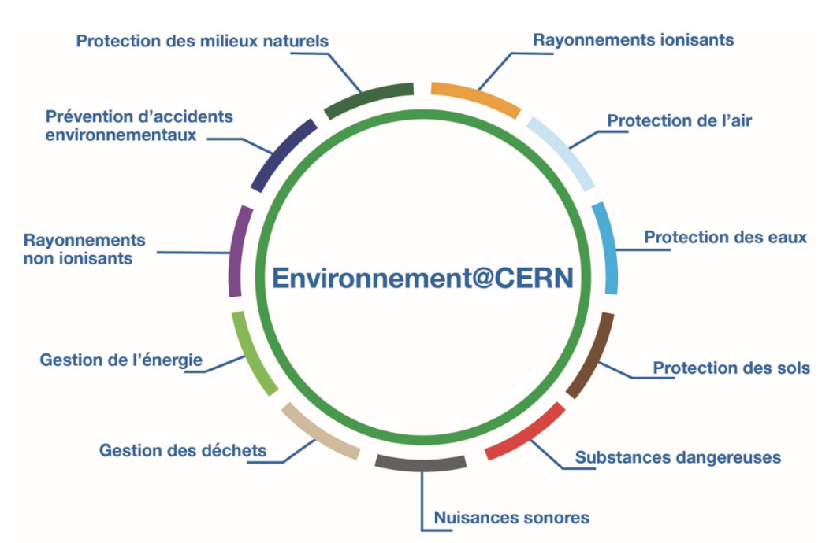
Pour une recherche respectueuse de l’environnement : stratégie
Réduire l’impact des activités du laboratoire sur l’environnement par le biais d’actions prioritaires définis à l’horizon 2025
Poursuivre les actions et le développement de technologies afin de consommer moins, d’améliorer l’efficacité et récupérer plus
Continuer à identifier et développer les technologies CERN qui contribueraient à atténuer l’impact de la société sur l’environnement
Notes:
1- Enjeux majeurs liés à la réduction des émissions de gaz fluorés utilisés dans les grandes expériences du LHC et les émissions de CO₂ associés à la chaine d’approvisionnement du CERN
2- Enjeux majeurs liés à l’opération des infrastructures des accélérateurs et expériences, à la rénovation des installations tertiaires du CERN ainsi que le développement des sites à l’horizon 2040

Slide 23
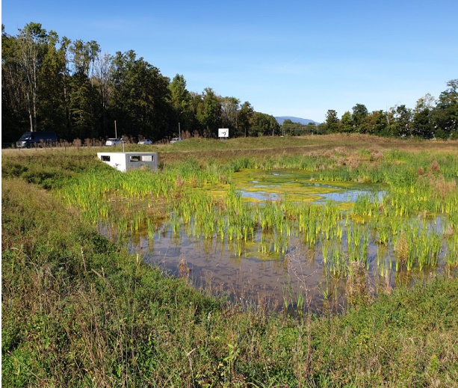
Réduire l’impact du laboratoire: consommation d’eau et rejets sur les cours d’eau récepteurs
Limiter la consommation en eau et réduire l’impact des rejets sur les cours d’eau récepteurs:
Objectif: limiter à moins de 5% la hausse de la consommation en fin de 2025, sur la base de l’année 2018
Intégrer un bassin de rétention d’eaux pluviales (enterré) sur le site de Meyrin à l’horizon 2023/2024
Recycler les eaux de refroidissement du LHC et du SPS à l’horizon 2027/2028
> 20 Mm3
< 2000
5 Mm3
2010
3.5 Mm3
2020

Slide 24
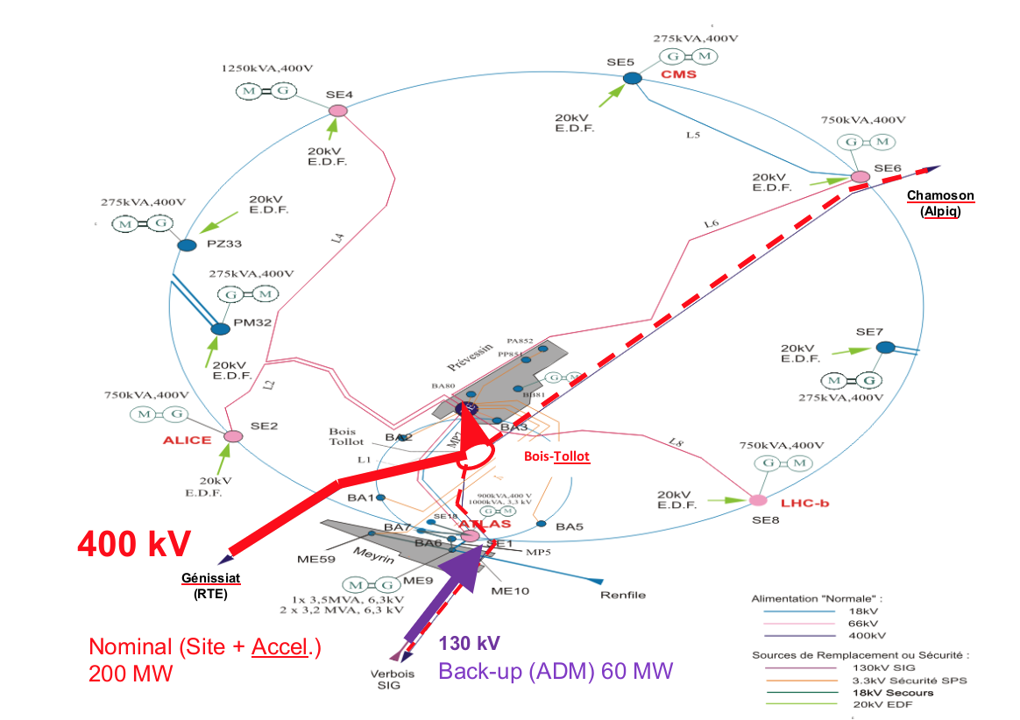
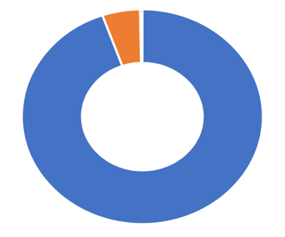
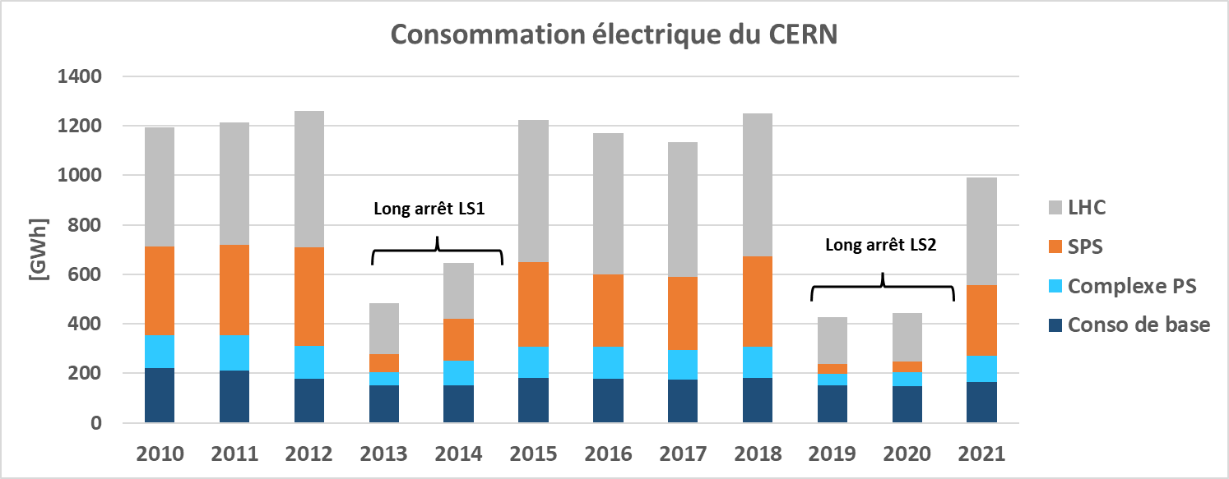
Energie – consommer moins, améliorer l’efficacité et récupérer plus : les chiffres
Energie par origine, moyenne annuelle « faisceau"
Fuel: 4 GWh, 0.3 %
Gaz: 67 GWh, 5.2%
Électricité: 1'220 GWh, 94.5%
~90 % pour les accélérateurs, les détecteurs et les installations de tests.
Alimentation principale à partir d'une ligne 400kV à Génissiat.
Prévisions de consommation d’énergie très proches des consommations réelles: bonus du fournisseur d’énergie
Notes:
Prévisions partagées avec le fournisseur d’énergie : bonus d’exactitude des projections

Slide 25
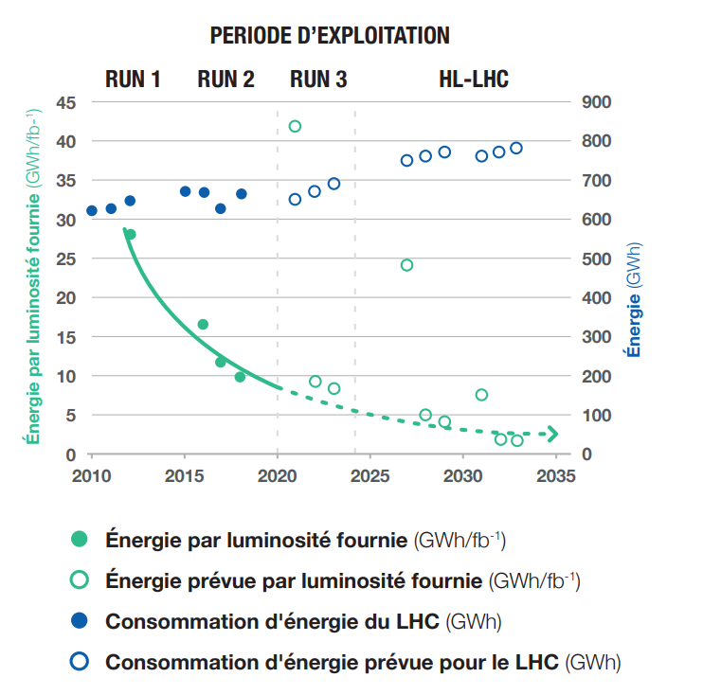
Energie – consommer moins, améliorer l’efficacité et récupérer plus
Efficacité énergétique du LHC
Efficacité énergétique et économies liées aux installations scientifiques et techniques
Économies de ~100 GWh/an en place depuis 2010
Efficacité énergétique, économies d'énergie prises en compte dans chaque projet de rénovation/optimisation de l'infrastructure des accélérateurs du CERN
Nouvelle métrique développée pour le Large Hadron Collider (LHC) pour illustrer la quantité d'énergie utilisée par unité de luminosité délivrée
Les normes d'efficacité énergétique sont systématiquement appliquées pour les nouvelles constructions au CERN et dans le plan directeur de rénovation des bâtiments.
Travail similaire fait pour la chaine des injecteurs du LHC
Notes:
Efficacité énergétique et économies liées aux installations scientifiques et techniques
Économies de ~100 GWh/an en place depuis 2010: optimisation du refroidissement du centre informatique, mode veille SPS, rénovation de la zone d’expérience ‘Hall Est’ (besoins énergétiques des équipements passe de 11 à ~0,6 GWh/an)
Efficacité énergétique, économies d'énergie prises en compte dans chaque projet de rénovation/optimisation de l'infrastructure des accélérateurs du CERN
Nouvelle métrique développée pour le Large Hadron Collider (LHC) pour illustrer la quantité d'énergie utilisée par unité de luminosité délivrée
Les normes d'efficacité énergétique sont systématiquement appliquées pour les nouvelles constructions au CERN et dans le plan directeur de rénovation des bâtiments (sur 10 ans)

Slide 26
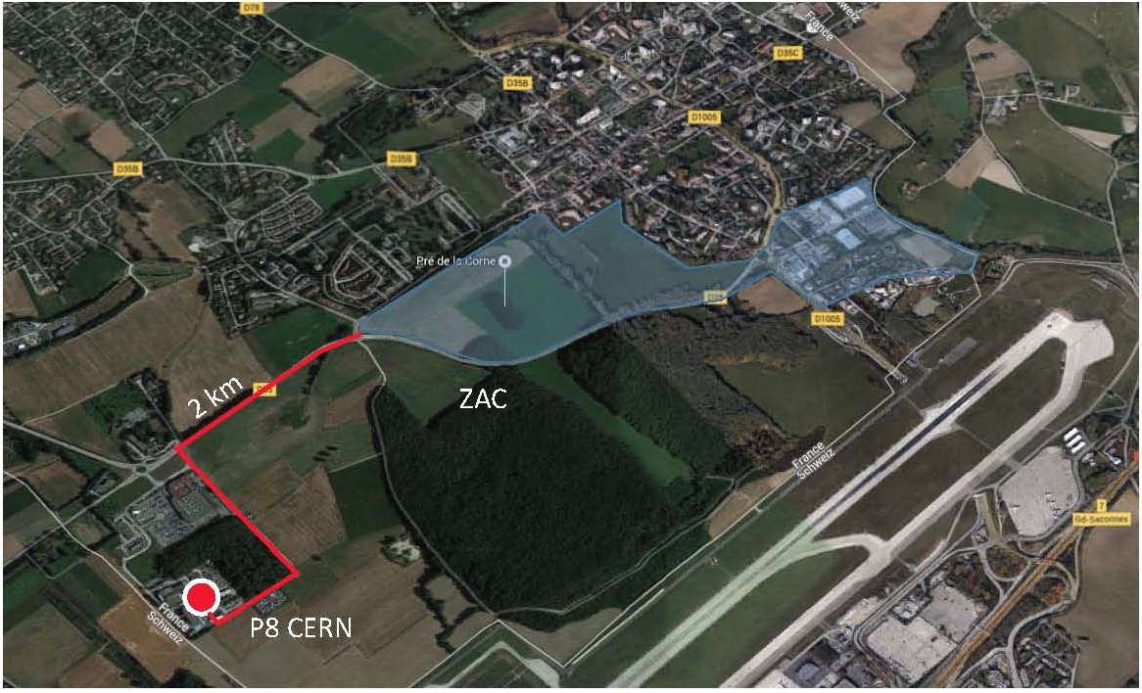
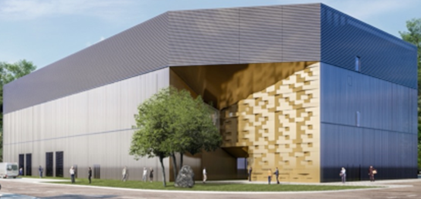
Energie – consommer moins, améliorer l’efficacité et récupérer plus
Les rejets thermiques des uns deviennent la ressource des autres.
Récupération de chaleur du CERN-P8 (Ferney Voltaire) à injecter dans une boucle locale « anergie »(innovation ZAC Ferney-Voltaire) - 20 GWh/an
Rénovation de la chaufferie de Prévessin (F) incluant la récupération de chaleur du nouveau Centre de Calcul (PCC) prévu pour chauffer les bâtiments du site à partir de 2024 – réduction des émissions de la chaufferie au gaz située sur le site (jusqu’à ~1900 tCO2e/an).
Études en cours pour récupérer la chaleur des tours de refroidissement du CERN au point 1 du LHC pour chauffer les bâtiments du site de Meyrin (CH) – réduction des émissions de la chaufferie au gaz située sur le site (à partir de ~2000 tCO2e/an).
Notes:
Récupération de chaleur du CERN-P8 (Ferney Voltaire) à injecter dans une boucle locale « anergie »(innovation ZAC Ferney-Voltaire): (20 GWh/an)
Tous les équipements nécessaires sont installés sur le site du CERN, y compris les échangeurs de chaleur de 10 MW
Une "liaison" de 2 km vers la communauté locale sera installée en 2022, pendant que le LHC est en fonctionnement
Création d'une nouvelle entité pour exploiter le nouveau réseau
Rénovation de la chaufferie de Prévessin (F) incluant la récupération de chaleur du nouveau Centre de Calcul (PCC) prévu pour chauffer les bâtiments du site à partir de 2024 – réduction des émissions de la chaufferie au gaz située sur le site (jusqu’à ~1900 tCO2e/an).
Études en cours pour récupérer la chaleur des tours de refroidissement du CERN au point 1 du LHC pour chauffer les bâtiments du site de Meyrin (CH) – réduction des émissions de la chaufferie au gaz située sur le site (à partir de ~2000 tCO2e/an).

Slide 27
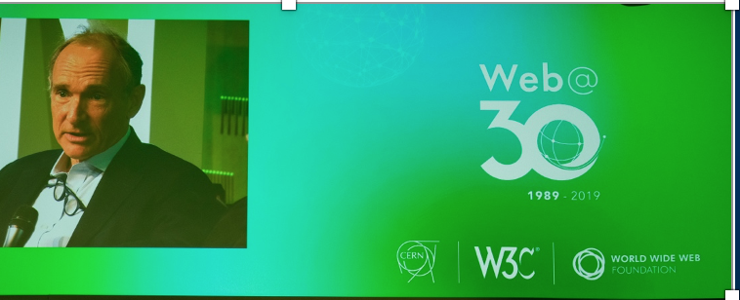
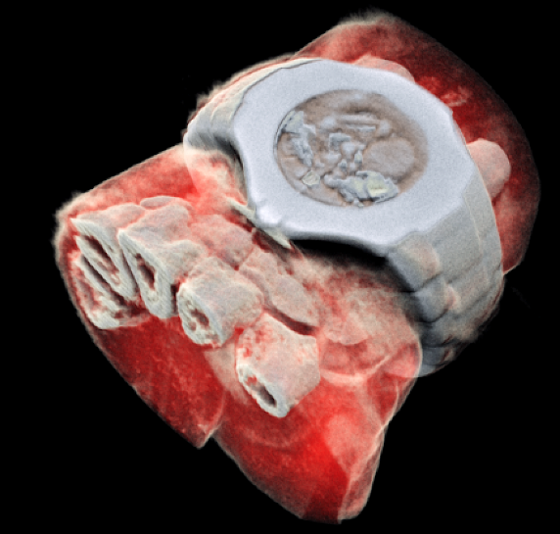
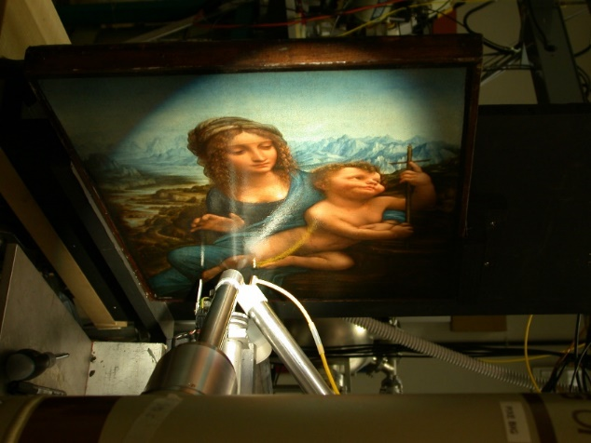
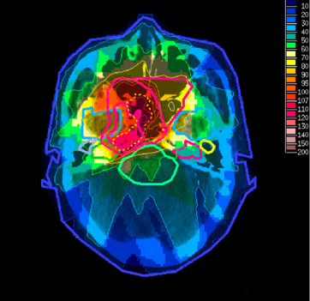
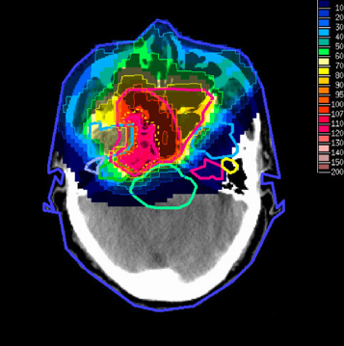
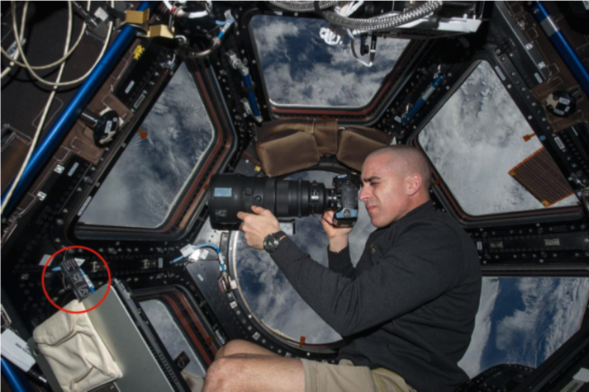
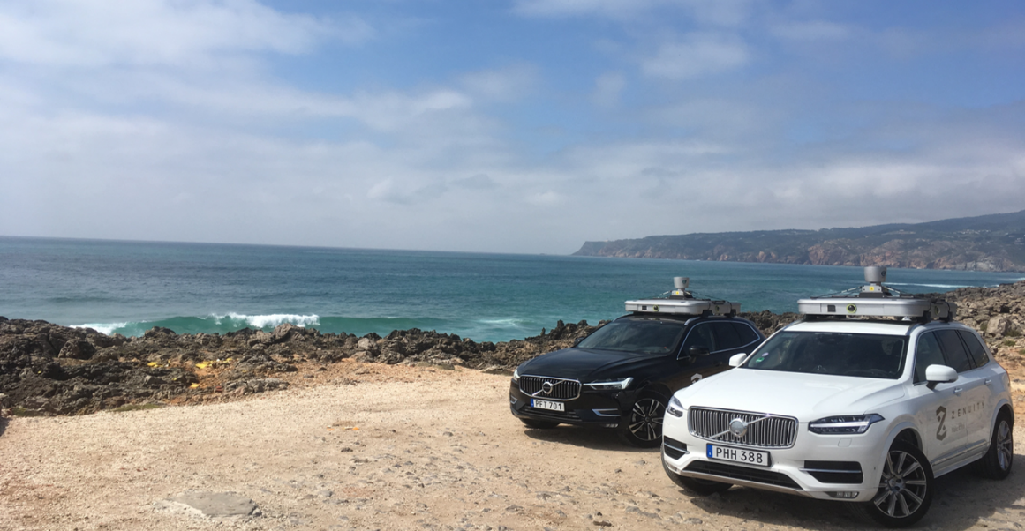
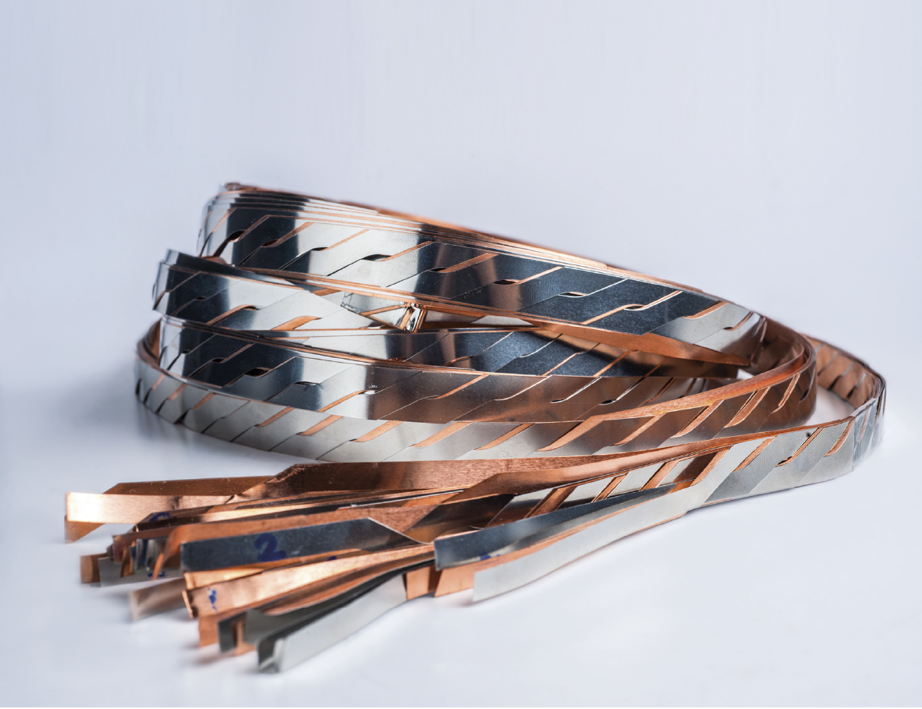
Imagerie médicale : radiographies
couleur en 3D avec
l'électronique du CERN
World
Wide
Web
Science ouverte : les technologies du CERN sont transférées gratuitement à la société
Hadronthérapie
Patrimoine culturel
Tumeur (cible)
Protons
Ions légers
Rayons x
Protons
Apprentissage automatique et FPGA pour véhicules autonomes
Amenées de courant supraconductrices à haute température pour un transport d'électricité sans pertes (collaboration avec Airbus)
Dosimétrie pour les missions spatiales
Collaboration avec Volvo
Et ~ 45 start-ups utilisant les technologies du CERN

Slide 28
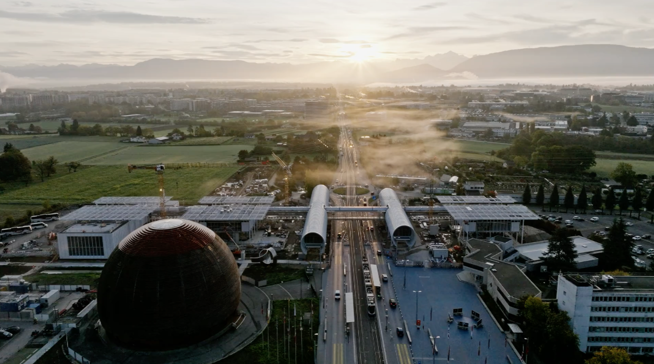
Portail de la science du CERN
Le nouveau centre d'éducation et de communication grand public du CERN, pour tout public dès l’âge de 5 ans. Ouverture le 7 octobre 2023. 500 000 visiteurs par an. Coût (95 MCHF) entièrement financé par des dons
Exposition
Découvrir le CERN
42 expériences pratiques
Exposition
Monde quantique
Expériences pratiques
Amphithéâtre de 900 places
Conférences scientifiques
Spectacles scientifiques
Événements
Laboratoires pédagogiques
(dès l’âge de 5 ans)
Réception
Restaurant
Exposition Notre Univers
Retour vers le Big Bang
Explorer l'Univers

Slide 29
Mots de conclusion (1/2)
Les accélérateurs d’aujourd’hui forment notre patrimoine et notre socle scientifique de demain.
Le CERN dispose d'un programme scientifique vaste et passionnant :
Avec le LHC qui fonctionnera jusqu'en ~2041;
Avec les installations et les expériences du complexe des injecteurs, complémentaires du collisionneur, au service d'une large communauté;
Grâce à une R&D vigoureuse et des études de conception pour les futures installations.
Le programme ESPP 2020 a identifié le Futur Collisionneur Circulaire comme l'option préférée au CERN pour un prochain collisionneur post-LHC.
Un potentiel physique immense, mais aussi un projet très difficile et ambitieux;
L'étude de faisabilité a commencé et sera achevée à la fin de 2025;
L'accent est mis sur le FCC-ee et la R&D sur les aimants;
D'autres options sont également étudiées.

Slide 30
Mots de conclusion (2/2)
Pour maintenir l’excellence du CERN et motiver la communauté (en particulier les jeunes), il est crucial :
D’éviter un laps de temps trop important entre la fin du HL-LHC vers 2041 et le début de la physique dans une nouvelle installation (vers ~2045)
Construire une nouvelle installation parallèlement à l'exploitation du HL-LHC où la nouvelle génération pourra travailler sur l'analyse des données du HL-LHC et sur la R&D liée à la construction de la nouvelle installation.
Le succès de la physique des accélérateurs se construit ensemble, avec des collaborations et partenaires internationaux, la France ayant une position clé aussi du fait de son statut d’Etat hôte. L'appui de la France a été absolument crucial tout au long des 70 années d'existence du CERN et continuera de l'être également à l'avenir.
Il n'y aura pas de futur projet scientifique d'envergure sans une politique réfléchie de maîtrise de l'énergie, incluant une incitation forte à l'efficacité énergétique et à la récupération d'énergie parmi les objectifs majeurs. Une première étape est en place avec une sélection de programmes spécifiques de consolidation des infrastructures/machines existantes, permettant aussi d'acquérir une expertise dans ce domaine.

Slide 31
MERCI

